Slide 1





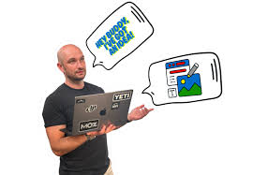

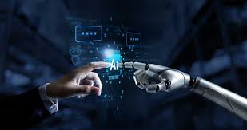

ดิจิทัลคอนเทนต์ (Digital Content)
โครงสร้าง 5 แกนหลัก
ผู้บรรยาย พิชญพงค์ ศิลัค์ประชา
arjarnpij.com

Slide 2
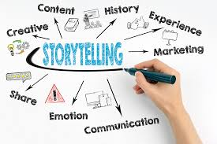


"ดิจิทัลคอนเทนต์" (Digital Content) โครงสร้าง 5 แกนหลัก
1.พื้นฐานและความเข้าใจเกี่ยวกับดิจิทัลคอนเทนต์
(Foundations of Digital Content)
2. การวางกลยุทธ์และการเล่าเรื่อง (Strategy & Storytelling)
3.ทักษะการผลิตและการใช้เครื่องมือ (Production & Tools)
4.ความเข้าใจในแพลตฟอร์มและอัลกอริทึม (Platforms & Algorithms)
5.กฎหมาย จริยธรรม และการวัดผล (Ethics, Laws & Analytics)

Slide 3
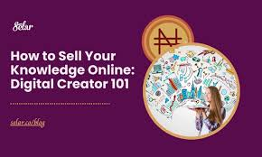
1.พื้นฐานและความเข้าใจเกี่ยวกับดิจิทัลคอนเทนต์
สิ่งที่จะเรียนใน คลาส (Class) นี้ จะเริ่มจาก
จาก "ฐานคิด" ไปสู่ "นวัตกรรม" และจบที่ "การลงมือทำจริง"
1.Knowledge about digital Content
Digital Content Foundations in the AI Era (Knowledge & Forms)

Slide 4


"ดิจิทัลคอนเทนต์" (Digital Content)
เพื่อนำไปใช้ได้จริงในยุคนี้
ไม่ใช่แค่การทำคลิปหรือเขียนโพสต์เป็น เท่านั้น แต่เป็นเรื่องของความเข้าใจองค์รวมตั้งแต่กระบวนการคิด ไปจนถึงการวัดผลหลังเผยแพร่ เพื่อให้เข้าใจได้อย่างเป็นระบบ

Slide 5
"ดิจิทัลคอนเทนต์" (Digital Content) โครงสร้าง 5 แกนหลัก
1. พื้นฐานและความเข้าใจเกี่ยวกับดิจิทัลคอนเทนต์ (Foundations of Digital Content)
นี่คือกระดุมเม็ดแรก ถ้าเข้าใจบริบท ก็จะสามารถเลือกใช้เครื่องมือได้ถูกงาน
1.1 ความหมายและบทบาท:
1.2 ประเภทของคอนเทนต์ (Content Formats):

Slide 6
นิยามความหมาย ดิทัลคอนเทนต์
ความหมาย ดิจิทัลคอนเทนต์ (Digital Content) ตามความหมายเดิม หมายถึง
ข้อมูล สารสนเทศ หรือสื่อในรูปแบบต่าง ๆ ที่ถูกสร้างสรรค์ขึ้นและถูกจัดเก็บในรูปแบบดิจิทัล (เลขฐานสอง 0 และ 1)
- เพื่อใช้งานผ่านอุปกรณ์อิเล็กทรอนิกส์ เช่น สมาร์ทโฟน คอมพิวเตอร์ หรือแท็บเล็ตได้

Slide 7
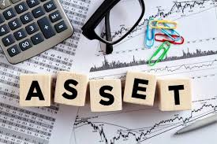
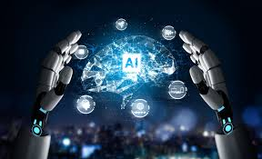
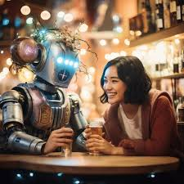
นิยามความหมาย ดิทัลคอนเทนต์ แบบ(ใช้งานจริง) ปี 2026
ดิทัลคอนเทนต์ = Asset ข้อมูลที่มีโครงสร้าง ที่ออกแบบมาให้มนุษย์, AI และ Community สามารถ
- ค้นหา เข้าใจ อ้างอิง ดัดแปลง และใช้ซ้ำได้
- เพื่อสร้างมูลค่าทางเศรษฐกิจ สังคม หรือวัฒนธรรม อย่างต่อเนื่อง

Slide 8
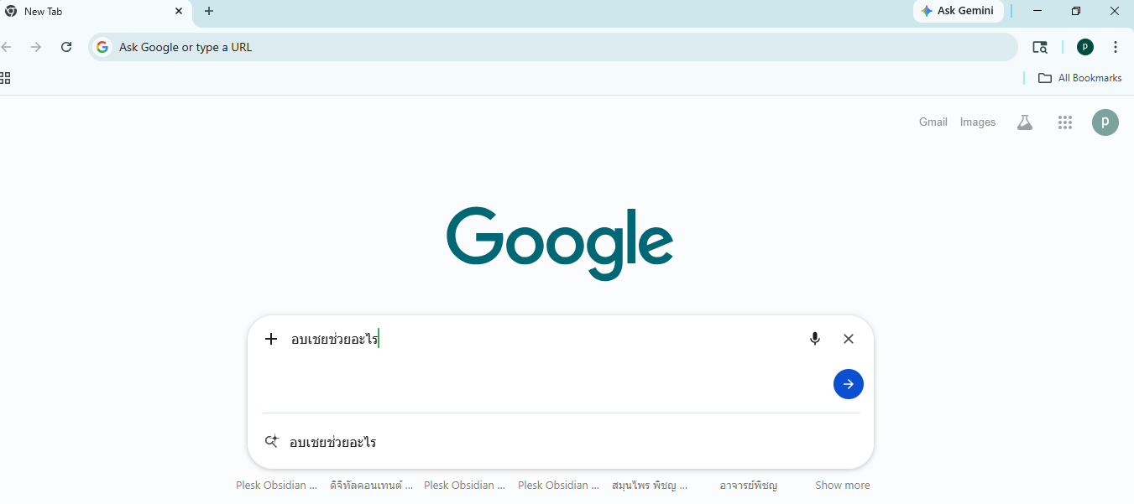

ดิจิทัลคอนเทนต์" (Digital Content)
Zero-Click World (หรือ Zero-Click Search)
ปรากฏการณ์ในโลกออนไลน์ที่
ผู้ใช้งาน "ค้นหาข้อมูลแล้วได้คำตอบทันที"
บนหน้าผลการค้นหา (เช่น Google) โดย "ไม่ต้องคลิก" เข้าไปยังเว็บไซต์ใดเว็บไซต์หนึ่งเลย
อบเชยช่วยอะไร

Slide 9
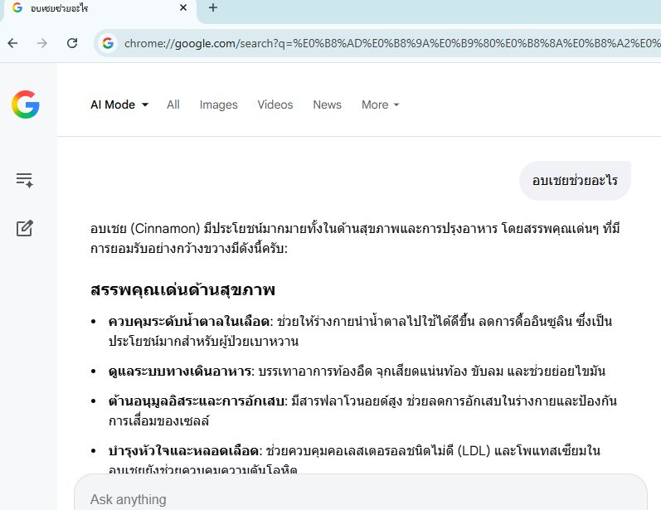
Zero-Click World (หรือ Zero-Click Search)
นึกภาพเหมือนอยากรู้ว่า "อบเชยช่วยอะไร?" แล้ว Google ก็โชว์สรุปสรรพคุณมาให้เห็นเด่นชัดในหน้าแรกเลย จนอ่านจบแล้วปิดหน้าจอไป โดยไม่ต้องกดลิงก์เข้าไปอ่านบทความในเว็บไหนต่อ คือหัวใจของมัน

Slide 10
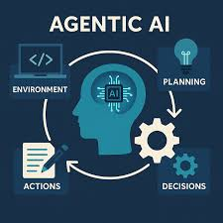
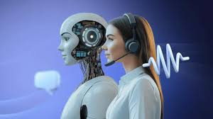

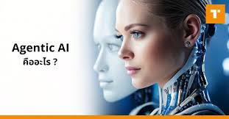
ดิจิทัลคอนเทนต์" (Digital Content)
Agentic AI : การเปลี่ยนผ่านจาก AI ที่เป็นเพียงเครื่องมือตั้งรับซึ่งคอยตอบสนองตามคำสั่ง (Prompts) ไปสู่การเป็น "แรงงานดิจิทัล"
(Digital Worker) ที่มีความกระตือรือร้น และสามารถวางแผนรวมถึงดำเนินงานที่ซับซ้อนได้ด้วยตัวเอง

Slide 11
องค์ประกอบหลักที่ทำให้ “ไฟล์ดิจิทัล” กลายเป็น “คอนเทนต์”
มี 4 องค์ประกอบ
1.Substance(เนื้อหาสารัตถะ)
2.Structure โครงสร้าง
3.Context บริบท
4.Addressable เรียกใช้ได้

Slide 12

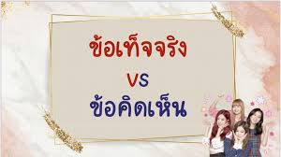

องค์ประกอบหลักที่ทำให้ “ไฟล์ดิจิทัล” กลายเป็น “คอนเทนต์”
มี 4 องค์ประกอบ
1.Substance(เนื้อหาสารัตถะ) สาระ: มีข้อมูล ข้อเท็จจริง เรื่องเล่า หรืออารมณ์ ที่ตอบโจทย์คนรับ
Substance เป็น "แก่น" หรือ "ข้อมูลดิบ" ที่เราต้องการสื่อสารออกไป โดยยังไม่ได้ถูกปรุงแต่งด้วยดีไซน์ หรือกำหนดช่องทางการนำเสนอ

Slide 13
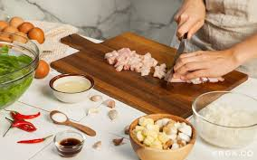
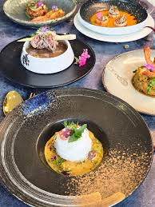
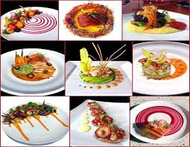
องค์ประกอบหลักที่ทำให้ “ไฟล์ดิจิทัล” กลายเป็น “คอนเทนต์”
Substance(เนื้อหาสารัตถะ) ถ้าเปรียบเทียบกับการทำอาหาร
Substance เป็นวัตถุดิบคุณภาพเยี่ยมในห้องครัว(ส่วน Structure หัวข้อถัดไปคือการจัดจาน และ Channel คือโต๊ะอาหารที่จะไปเสิร์ฟ)

Slide 14
องค์ประกอบหลักที่ทำให้ “ไฟล์ดิจิทัล” กลายเป็น “คอนเทนต์”
1.Substance(เนื้อหาสารัตถะ)
ตัวอย่างของ Substance ในรูปแบบต่างๆ
เพื่อให้เห็นภาพชัดเจน สามารถแบ่ง Substance ออกตามประเภทของข้อมูลได้ดังนี้
1.1 ข้อมูลเชิงข้อเท็จจริง (Hard Data & Facts)
1.2 ข้อความหลักที่เป็นหัวใจ (Core Messaging)
1.3 ขั้นตอนและวิธีการ (Instructional Content)
1.4 เรื่องราวและประสบการณ์ (Narrative & Experience)

Slide 15
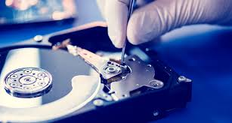

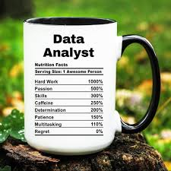
องค์ประกอบหลักที่ทำให้ “ไฟล์ดิจิทัล” กลายเป็น “คอนเทนต์”
ตัวอย่างของ Substance ในรูปแบบต่างๆ
1.1 ข้อมูลเชิงข้อเท็จจริง (Hard Data & Facts) เป็นข้อมูลที่เน้นความถูกต้อง แม่นยำ และมักจะถูกนำไปใช้ในระบบ SEO หรือการเปรียบเทียบสินค้า
SEO ย่อมาจาก Search Engine Optimization
- เป็นการปรับแต่งเว็บไซต์ หรือ content ให้ติดอันดับบนเครื่องมือค้นหา
- เป็นกระบวนการที่ทำเพื่อให้เว็บไซต์หรือคอนเทนต์ของเราปรากฏอยู่ในอันดับต้นๆ (หน้าแรก) ของผลการค้นหาแบบธรรมชาติ (Organic Search) เมื่อมีคนค้นหาด้วยคำค้นหา (Keywords) ที่เกี่ยวข้อง โดยไม่ต้องเสียเงินซื้อโฆษณา (Paid Ads)

Slide 16
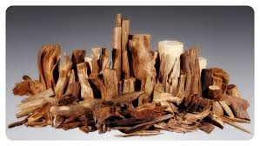
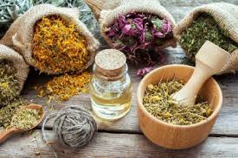
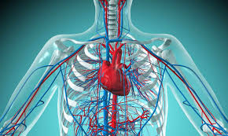
องค์ประกอบหลักที่ทำให้ “ไฟล์ดิจิทัล” กลายเป็น “คอนเทนต์”
ตัวอย่างของ Substance ในรูปแบบต่างๆ
1.1 ข้อมูลเชิงข้อเท็จจริง (Hard Data & Facts)
เป็นข้อมูลที่เน้นความถูกต้อง แม่นยำ และมักจะถูกนำไปใช้ในระบบ SEO หรือการเปรียบเทียบสินค้า
1.1.1 รายละเอียดวัตถุดิบ: ชื่อทางวิทยาศาสตร์, แหล่งกำเนิด, สรรพคุณทางยา (เช่น "กฤษณา: ช่วยบำรุงหัวใจและระบบไหลเวียนโลหิต")

Slide 17
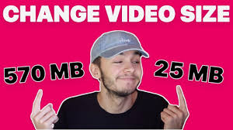
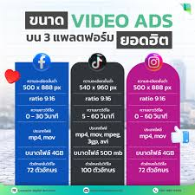
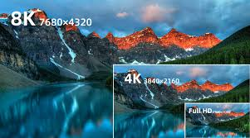
องค์ประกอบหลักที่ทำให้ “ไฟล์ดิจิทัล” กลายเป็น “คอนเทนต์”
ตัวอย่างของ Substance ในรูปแบบต่างๆ
1.1 ข้อมูลเชิงข้อเท็จจริง (Hard Data & Facts)
เป็นข้อมูลที่เน้นความถูกต้อง แม่นยำ และมักจะถูกนำไปใช้ในระบบ SEO หรือการเปรียบเทียบสินค้า
1.1.2 ข้อมูลทางเทคนิค: ขนาดไฟล์วิดีโอ, ความละเอียดภาพ, ส่วนประกอบทางเคมี
1.1.3 ตัวเลขสถิติ: "ผ่านการบ่มนานกว่า 90 วัน", "ลดการอักเสบได้ 80%
จากกลุ่มตัวอย่าง"

Slide 18


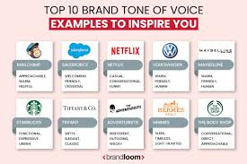
องค์ประกอบหลักที่ทำให้ “ไฟล์ดิจิทัล” กลายเป็น “คอนเทนต์”
ตัวอย่างของ Substance ในรูปแบบต่างๆ
1.2 ข้อความหลักที่เป็นหัวใจ (Core Messaging)
คือ "Message" ที่เราอยากให้คนจำได้ ไม่ว่าจะถูกนำไปเขียนเป็น Caption หรือพาดหัวใน Infographic
1.2.1 Value Proposition: "ความผ่อนคลายที่ซึมลึกถึงระดับนาโน“
1.2.2Brand Voice/Tone: คำนิยามบุคลิกของแบรนด์ เช่น
"หรูหราแต่เข้าถึงง่าย", "ภูมิปัญญาไทยที่ทันสมัย"

Slide 19

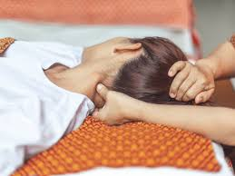

องค์ประกอบหลักที่ทำให้ “ไฟล์ดิจิทัล” กลายเป็น “คอนเทนต์”
ตัวอย่างของ Substance ในรูปแบบต่างๆ
1.3 ขั้นตอนและวิธีการ (Instructional Content)
1.3.1 How-to: ขั้นตอนการนวดจุดชีพจรเพื่อความผ่อนคลาย
1.3.2 Guide: วิธีการเก็บรักษาผลิตภัณฑ์ไม่ให้เสื่อมสภาพ

Slide 20

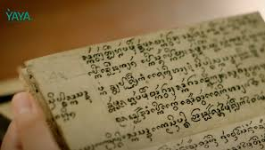

องค์ประกอบหลักที่ทำให้ “ไฟล์ดิจิทัล” กลายเป็น “คอนเทนต์”
ตัวอย่างของ Substance ในรูปแบบต่างๆ
1.4 เรื่องราวและประสบการณ์ (Narrative & Experience)
1.4.1 Origin Story: ประวัติความเป็นมาของตำรับยาโบราณ
1.4.2 User Feedback: คำบอกเล่าจริงๆ จากผู้ใช้
(ก่อนจะถูกนำไปทำเป็นกราฟิกรีวิว)

Slide 21
องค์ประกอบหลักที่ทำให้ “ไฟล์ดิจิทัล” กลายเป็น “คอนเทนต์”
ตารางเปรียบเทียบ: จาก Substance สู่ Content
Substance (แก่นข้อมูล) | Context/ Channel (บริบท) | Resulting Content (ผลลัพธ์)
การบ่มสกัดนาน 3 เดือน | TikTok / วิดีโอสั้น | คลิป Timelapse กระบวนการบ่มพร้อมเพลงประกอบ
การบ่มสกัดนาน 3 เดือน | เว็บไซต์ (SEO) | บทความเชิงลึกเรื่อง "ทำไมการบ่ม 90 วันถึงให้คุณภาพดีที่สุด"
สรรพคุณของไม้กฤษณา | Infographic (AI Generated) | ภาพกราฟิกสวยงามแสดงจุดเด่นของส่วนผสม
สรรพคุณของไม้กฤษณา | แผ่นพับในกล่องสินค้า | รายละเอียดข้อบ่งใช้และคำเตือนเชิงเทคนิค

Slide 22
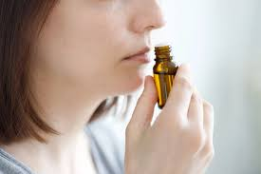



องค์ประกอบหลักที่ทำให้ “ไฟล์ดิจิทัล” กลายเป็น “คอนเทนต์”
ตัวอย่าง Substance ในส่วนที่เป็นเรื่องราว (Storytelling)
"อารมณ์" และ "ความรู้สึก" ที่ต้องทำให้คนอ่านเชื่อและอินตาม
การแยกแยะ Storytelling ให้เป็น "Substance" ที่จัดการง่าย
เป็น 4 องค์ประกอบหลัก (The 4 Core Narrative Elements)
เพื่อที่จะได้หยิบไปใช้ในสื่อต่างๆ ได้แบบไม่หลุดธีม
1. The Heritage & Wisdom (รากเหง้าและภูมิปัญญา)
นี่คือแก่นของความน่าเชื่อถือที่ส่งต่อกันมา

Slide 23
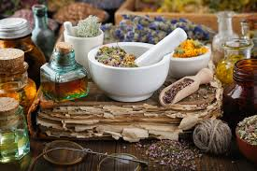

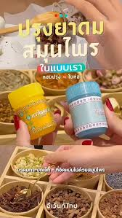
องค์ประกอบหลักที่ทำให้ “ไฟล์ดิจิทัล” กลายเป็น “คอนเทนต์”
ตัวอย่าง Substance ในส่วนที่เป็นเรื่องราว (Storytelling)
4 องค์ประกอบหลัก (The 4 Core Narrative Elements)
1. The Heritage & Wisdom (รากเหง้าและภูมิปัญญา)
นี่คือแก่นของความน่าเชื่อถือที่ส่งต่อกันมา
1.1 Substance: ประวัติความเป็นมาของตำรับยา, ความตั้งใจเดิมของผู้ปรุง, ปรัชญาเบื้องหลังชื่อแบรนด์ (เช่น ความหมายของ "พิชญ" หรือ "พรเจ้านาง")

Slide 24
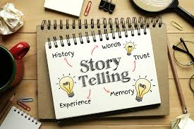
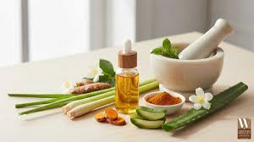
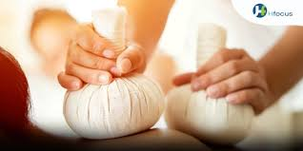
องค์ประกอบหลักที่ทำให้ “ไฟล์ดิจิทัล” กลายเป็น “คอนเทนต์”
ตัวอย่าง Substance ในส่วนที่เป็นเรื่องราว (Storytelling)
4 องค์ประกอบหลัก (The 4 Core Narrative Elements)
1. The Heritage & Wisdom (รากเหง้าและภูมิปัญญา)
นี่คือแก่นของความน่าเชื่อถือที่ส่งต่อกันมา
1.2 การนำไปใช้: ใช้ในหน้า "About Us" บนเว็บไซต์ หรือเล่าเป็น Storytelling ในคลิปเปิดตัวแบรนด์

Slide 25
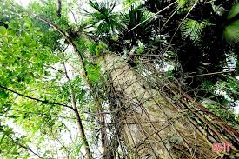
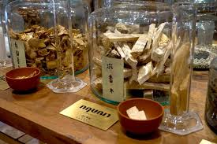
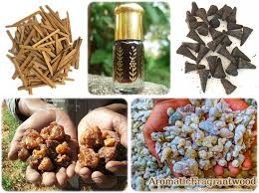
องค์ประกอบหลักที่ทำให้ “ไฟล์ดิจิทัล” กลายเป็น “คอนเทนต์”
ตัวอย่าง Substance ในส่วนที่เป็นเรื่องราว (Storytelling)
4 องค์ประกอบหลัก (The 4 Core Narrative Elements)
2. The Quest for Quality (ความพิถีพิถันในการแสวงหา)
เปลี่ยน "กระบวนการผลิต" ให้เป็น "การเดินทาง"
2.1 Substance: รายละเอียดการคัดเลือกไม้กฤษณา, ความเงียบสงบในระหว่างการบ่ม 90 วัน, ความยากลำบากในการรักษาคุณภาพดั้งเดิมให้คงที่

Slide 26


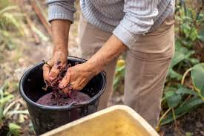
องค์ประกอบหลักที่ทำให้ “ไฟล์ดิจิทัล” กลายเป็น “คอนเทนต์”
ตัวอย่าง Substance ในส่วนที่เป็นเรื่องราว (Storytelling)
4 องค์ประกอบหลัก (The 4 Core Narrative Elements)
2. The Quest for Quality (ความพิถีพิถันในการแสวงหา)
เปลี่ยน "กระบวนการผลิต" ให้เป็น "การเดินทาง"
2.2 การนำไปใช้: เล่าผ่านภาพบรรยากาศในโรงบ่ม หรือคอนเทนต์ประเภท "Behind the scenes" เพื่อสร้าง Value ให้กับราคาสินค้า

Slide 27
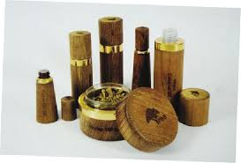


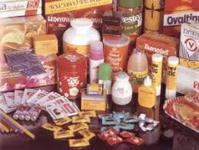
องค์ประกอบหลักที่ทำให้ “ไฟล์ดิจิทัล” กลายเป็น “คอนเทนต์”
ตัวอย่าง Substance ในส่วนที่เป็นเรื่องราว (Storytelling)
4 องค์ประกอบหลัก (The 4 Core Narrative Elements)
3. The Modern Alchemy (จุดตัดของความเก่าและใหม่)
นี่คือจุดที่ทำให้เรื่องราวของเรา "แตกต่าง" จากสมุนไพรทั่วไปในท้องตลาด
3.1 Substance: ความรู้สึกของเนื้อสัมผัสแบบน้ำมันนาโนที่ซึมไว, การพิสูจน์ผลลัพธ์ด้วยวิทยาศาสตร์สมัยใหม่, การออกแบบบรรจุภัณฑ์ที่ดูร่วมสมัย

Slide 28

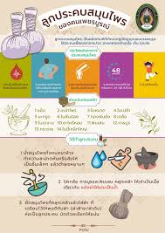
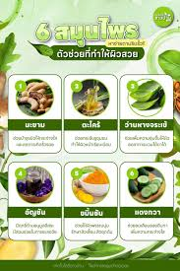
องค์ประกอบหลักที่ทำให้ “ไฟล์ดิจิทัล” กลายเป็น “คอนเทนต์”
ตัวอย่าง Substance ในส่วนที่เป็นเรื่องราว (Storytelling)
4 องค์ประกอบหลัก (The 4 Core Narrative Elements)
3. The Modern Alchemy (จุดตัดของความเก่าและใหม่)
นี่คือจุดที่ทำให้เรื่องราวของเรา "แตกต่าง" จากสมุนไพรทั่วไปในท้องตลาด
3.2 การนำไปใช้: ใช้ในภาพ Infographic สไตล์ล้ำๆ ที่คุณชอบ เพื่อสื่อสารว่า "นี่ไม่ใช่แค่ของโบราณ แต่คือเทคโนโลยีที่สวมหัวใจโบราณ”

Slide 29
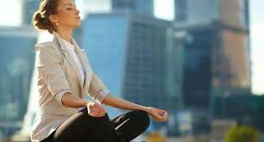


องค์ประกอบหลักที่ทำให้ “ไฟล์ดิจิทัล” กลายเป็น “คอนเทนต์”
ตัวอย่าง Substance ในส่วนที่เป็นเรื่องราว (Storytelling)
4 องค์ประกอบหลัก (The 4 Core Narrative Elements)
3. The Modern Alchemy (จุดตัดของความเก่าและใหม่)
นี่คือจุดที่ทำให้เรื่องราวของเรา "แตกต่าง" จากสมุนไพรทั่วไปในท้องตลาด
4. The Transformation (การเปลี่ยนแปลงของผู้ใช้) เรื่องราวไม่ได้จบที่สินค้า แต่จบที่ "ชีวิตของลูกค้า“
4.1 Substance: ความรู้สึกผ่อนคลายหลังจากวันอันเหนื่อยล้า, กลิ่นหอมที่ช่วยเรียกสมาธิ, การมีสุขภาพที่ดีขึ้นแบบยั่งยืน

Slide 30



องค์ประกอบหลักที่ทำให้ “ไฟล์ดิจิทัล” กลายเป็น “คอนเทนต์”
ตัวอย่าง Substance ในส่วนที่เป็นเรื่องราว (Storytelling)
4 องค์ประกอบหลัก (The 4 Core Narrative Elements)
3. The Modern Alchemy (จุดตัดของความเก่าและใหม่)
นี่คือจุดที่ทำให้เรื่องราวของเรา "แตกต่าง" จากสมุนไพรทั่วไปในท้องตลาด
4. The Transformation (การเปลี่ยนแปลงของผู้ใช้) เรื่องราวไม่ได้จบที่สินค้า แต่จบที่ "ชีวิตของลูกค้า“
4.2 การนำไปใช้: นำไปสร้างเป็น Testimonial หรือรีวิวที่เน้น "ความรู้สึก" มากกว่าแค่ "สรรพคุณ"

Slide 31
องค์ประกอบหลักที่ทำให้ “ไฟล์ดิจิทัล” กลายเป็น “คอนเทนต์”
มี 4 องค์ประกอบ (ต่อ)
1.Substance(เนื้อหาสารัตถะ)
2.Structure โครงสร้าง
3.Context บริบท
4.Addressable เรียกใช้ได้

Slide 32
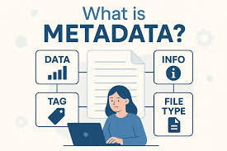
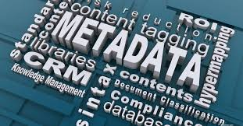
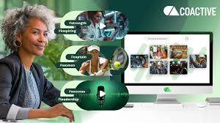
องค์ประกอบหลักที่ทำให้ “ไฟล์ดิจิทัล” กลายเป็น “คอนเทนต์”
มี 4 องค์ประกอบ
1 Substance(เนื้อหาสารัตถะ) สาระ: มีข้อมูล ข้อเท็จจริง เรื่องเล่า หรืออารมณ์ ที่ตอบโจทย์คนรับ
2.Structure โครงสร้าง: จัดรูปแบบชัดเจน + มี Metadata ให้ AI และคนเข้าใจได้

Slide 33
2.Structure โครงสร้าง: จัดรูปแบบชัดเจน + มี Metadata ให้ AI และคนเข้าใจได้
"โครงสร้างที่รูปแบบชัดเจน" = คนเข้าใจ
คือการจัดคอนเทนต์ให้มี "หน้าสารบัญ" ในตัวมันเอง คนกวาดตาดู 3 วิ
รู้ว่าเรื่องนี้เกี่ยวกับอะไร
แบบไม่มีโครงสร้าง | แบบมีโครงสร้างชัดเจน
เขียนย่อหน้ายาว 1 ก้อน อัดทุกอย่าง รวมกัน | ใช้หัวข้อ H1, H2, H3 + Bullet + ตาราง
ใส่รูปเดียว มีข้อความเต็มไปหมด | แยก 1 รูป 1 ประเด็น + คำอธิบายสั้นใต้ภาพ
คลิปเล่าไปเรื่อย ไม่มี Chapter | ใส่ Timestamp 0:00 ปัญหา, 0:30 วิธีแก้ 1:00 สรุป

Slide 34
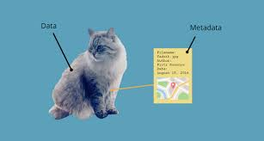


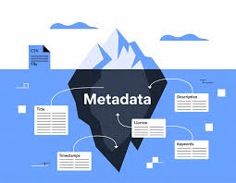
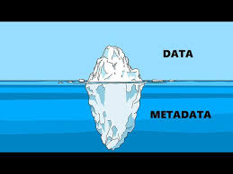
2.Structure โครงสร้าง: จัดรูปแบบชัดเจน + มี Metadata ให้ AI และคนเข้าใจได้
"โครงสร้างที่รูปแบบชัดเจน" = คนเข้าใจ
คือการจัดคอนเทนต์ให้มี "หน้าสารบัญ" ในตัวมันเอง คนกวาดตาดู 3 วิ รู้ว่าเรื่องนี้เกี่ยวกับอะไร

Slide 35
2.Structure โครงสร้าง: จัดรูปแบบชัดเจน + มี Metadata ให้ AI และคนเข้าใจได้
ตัวอย่าง: บทความเรื่อง "ชงกาแฟดริป"
แบบเก่า: พิมพ์ยาว 500 คำ ไม่มีหัวข้อ
แบบใหม่ 2026:
# วิธีชงกาแฟดริปให้อร่อยใน 3 นาที
## อุปกรณ์ที่ต้องใช้
- ดริปเปอร์ V60
- กระดาษกรอง
- กาแฟ 20 กรัม

Slide 36
ตัวอย่าง: บทความเรื่อง "ชงกาแฟดริป"
แบบเก่า: พิมพ์ยาว 500 คำ ไม่มีหัวข้อ
แบบใหม่ 2026:
## ขั้นตอน
1. ลวกกระดาษ เพื่อลดกลิ่น
2. เทน้ำ 92 องศา วนเป็นก้นหอย
3. รอ 2:30 นาที
## เคล็ดลับจากบาริสต้า
"ห้ามคนผงกาแฟตอนน้ำไหล"

Slide 37
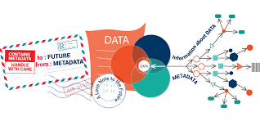
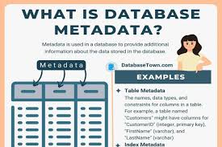

2.Structure โครงสร้าง: จัดรูปแบบชัดเจน + มี Metadata ให้ AI และคนเข้าใจได้
Metadata (เมทาดาตา) คือ "ข้อมูลที่ใช้อธิบายข้อมูล“
(Data about Data) หรือข้อมูลที่ทำหน้าที่เป็นป้ายกำกับเพื่อบอกรายละเอียดว่าข้อมูลชุดนั้นคืออะไร ใครเป็นคนสร้าง สร้างขึ้นเมื่อไหร่ และมีลักษณะอย่างไร

Slide 38
Metadata (เมทาดาตา) คือ "ข้อมูลที่ใช้อธิบายข้อมูล"
Metadata สำคัญปี 2026 มี 4 กลุ่ม
ชนิด Metadata | เอาไว้ตอบคำถามอะไร | ตัวอย่างที่ต้องใส่
1. Descriptive บรรยาย | นี่คืออะไร | Title, คำอธิบาย, Keywords, คนพูด, วันที่เผยแพร่
2. Structural โครงสร้าง | ข้างในมีอะไรบ้าง | นี่คือ "ขั้นตอนที่ 2", นี่คือ "Quote", นี่คือ "ราคา"
3. Administrative บริหาร | ใช้ได้ไหม | ลิขสิทธิ์ CC-BY, อัปเดตล่าสุด เมื่อไหร่, เวอร์ชันไหน
4. Semantic ความหมาย | เกี่ยวข้องกับอะไร | Entity: นี่พูดถึง "กาแฟดริป", "V60", "กรุงเทพ"

Slide 39
Metadata (เมทาดาตา)
"ป้ายชื่อ" ที่เราแปะไว้กับคอนเทนต์ เพื่อบอก AI ว่า "ของชิ้นนี้คืออะไร" โดยที่ AI ไม่ต้องเดาเองเปรียบเทียบเหมือนเข้าห้องสมุด:
หนังสือไม่มีป้าย = AI ต้องเปิดอ่านทุกหน้ากว่าจะรู้ว่าคือหนังสืออะไร
หนังสือมีป้าย ชื่อเรื่อง, คนแต่ง, ปี, หมวด = AI หยิบถูกเล่มใน 0.1 วิ

Slide 40
องค์ประกอบหลักที่ทำให้ “ไฟล์ดิจิทัล” กลายเป็น “คอนเทนต์”
มี 4 องค์ประกอบ
1.Substance(เนื้อหาสารัตถะ)
2.Structure โครงสร้าง
3.Context บริบท
4.Addressable เรียกใช้ได้

Slide 41



องค์ประกอบหลักที่ทำให้ “ไฟล์ดิจิทัล” กลายเป็น “คอนเทนต์”
3.Context บริบท: สื่อความหมายได้ถูกเวลา ถูกคน ถูกแพลตฟอร์ม
ถ้า Structure = จัดห้องให้เป็นระเบียบ
Context = เลือกเปิดห้องให้ถูกคน ในเวลาที่เขาต้องการใช้
Context คือ การออกแบบคอนเทนต์ให้ "ข้อความเดียวกัน" สื่อความหมายต่างกันได้ ตามเวลา คน และแพลตฟอร์มที่ผู้รับอยู่
คอนเทนต์ที่ดีปี 2026 ต้องไม่ One-size-fits-all แต่ต้อง Adaptive

Slide 42
องค์ประกอบหลักที่ทำให้ “ไฟล์ดิจิทัล” กลายเป็น “คอนเทนต์”
3.Context บริบท: สื่อความหมายได้ถูกเวลา ถูกคน ถูกแพลตฟอร์ม
มิติ | หมายถึง | ถ้าพลาด จะเกิด อะไร | คำถามเช็ก
ถูกเวลา Time | โพสต์ตอนที่คน ต้องการข้อมูลนั้น จริง | โพสต์สูตร "แก้เมา" ตอน 8 โมงเช้า คนยังไม่ตื่น = ไม่มีคนสน | "คนดูคอนเทนต์นี้ ตอนไหน แล้วเขา กำลังรู้สึกอะไรอยู่"
2. ถูกคน Audience | ใช้ภาษา ปัญหา ตัวอย่าง ที่ตรงกับ คนกลุ่มนั้น | เอาศัพท์การตลาดไป พูดกับเด็ก ม.ปลาย = เลื่อนผ่าน | "คนนี้อายุเท่าไหร่ รายได้เท่าไหร่ ปวด หัวเรื่องอะไรอยู่"

Slide 43
องค์ประกอบหลักที่ทำให้ “ไฟล์ดิจิทัล” กลายเป็น “คอนเทนต์”
3.Context บริบท: สื่อความหมายได้ถูกเวลา ถูกคน ถูกแพลตฟอร์ม
มิติ | หมายถึง | ถ้าพลาด จะเกิด อะไร | คำถามเช็ก
3. ถูก แพลตฟอร์ม Platform | ใช้รูปแบบ ความ ยาว พฤติกรรม ที่ตรงกับแอปนั้น | เอาบทความ 2000 คำไปลง TikTok = ไม่มี ใครอ่าน | "คนเข้า IG มาทำ อะไร เข้า YouTube มา ทำอะไร"

Slide 44
องค์ประกอบหลักที่ทำให้ “ไฟล์ดิจิทัล” กลายเป็น “คอนเทนต์”
3.Context บริบท: สื่อความหมายได้ถูกเวลา ถูกคน ถูกแพลตฟอร์ม
ตัวอย่างเห็นภาพ: คอนเทนต์เรื่องเดียว "กาแฟดริป" แต่เปลี่ยน Context
โจทย์: อยากสอน "วิธีกินกาแฟไม่ให้ใจสั่น“
แบบที่ 1: ผิด Context = แป้ก
โพสต์ตอนเที่ยง ใน LinkedIn หานักธุรกิจ
"กินกาแฟดริปแล้วใจสั่นหรอ มาลองกินมัทฉะแทนดิ น่ารักๆ“
ผล: คนอ่านรู้สึกว่าไม่มืออาชีพ เลื่อนผ่าน เพราะเขาต้องการข้อมูลจริงจัง + เวลาเที่ยงเขาอยากพัก ไม่ได้อยากแก้ใจสั่น

Slide 45
องค์ประกอบหลักที่ทำให้ “ไฟล์ดิจิทัล” กลายเป็น “คอนเทนต์”
3.Context บริบท: สื่อความหมายได้ถูกเวลา ถูกคน ถูกแพลตฟอร์ม
ตัวอย่างเห็นภาพ: คอนเทนต์เรื่องเดียว "กาแฟดริป" แต่เปลี่ยน Context
แบบที่ 2: ถูก Context = ปัง

Slide 46
แบบที่ 2: ถูก Context = ปัง
แพลตฟอร์ม | ถูกเวลา | ถูกคน | ถูกแพลตฟอร์ม | คอนเทนต์ที่ออกมา
TikTok | 7:00 น. เด็กมหาลัย กำลังจะไป เรียน | ปี 1 ดื่มกาแฟครั้ง แรก | คลิป 15 วิ เร็ว จบ มี Text ใหญ่ | Hook: "กินกาแฟ แล้วมือสั่น ตอนพรีเซนต์ แก้ไง" + สูตร: กินพร้อมขนมปัง 1 แผ่น
IG Carousel | 14:00 น. พนักงาน ออฟฟิศบ่ายตก | วัยทำงาน 25-30 เครียดง่าย | รูปสวย คำน้อย เซฟเก็บได้ | 5 ทริกกินกาแฟไม่ใจ สั่น ข้อ 3 คือ "เลือก คั่วกลาง คาเฟอีนน้อย กว่า 30%"
จะเห็นได้ว่า เนื้อหาแกนเดียวกัน แต่หน้าตาเปลี่ยนหมดตาม Context

Slide 47
แบบที่ 2: ถูก Context = ปัง
แพลตฟอร์ม | ถูกเวลา | ถูกคน | ถูกแพลตฟอร์ม | คอนเทนต์ที่ออกมา
LinkedIn Article | 9:00 น. วัน จันทร์ หัวหน้า ทีมเปิดคอม | Manager อยากดูแลทีม | บทความ 500 คำ มีข้อมูลอ้างอิง | หัวข้อ: "Productivity Hack: ทำไมทีมคุณ ควรเสิร์ฟกาแฟ Decaf ช่วงบ่าย" + งานวิจัย Harvard
AI Chatbot | 14:00 น. | วัยทำงาน 25-30 เครียดง่าย | รูปสวย คำน้อย เซฟเก็บได้ | 5 ทริกกินกาแฟไม่ใจ สั่น ข้อ 3 คือ "เลือก คั่วกลาง คาเฟอีนน้อย กว่า 30%"
จะเห็นได้ว่า เนื้อหาแกนเดียวกัน แต่หน้าตาเปลี่ยนหมดตาม Context

Slide 48
แพลตฟอร์ม | ถูกเวลา | ถูกคน | ถูก แพลตฟอร์ม | คอนเทนต์ที่ ออกมา
LinkedIn Article | 9:00 น. วันจันทร์ หัวหน้าทีม เปิดคอม | Manager อยากดูแลทีม | บทความ 500 คำ มี ข้อมูลอ้างอิง | หัวข้อ: "Productivity Hack: ทำไมทีม คุณควรเสิร์ฟกาแฟ Decaf ช่วงบ่าย" + งานวิจัย Harvard
AI Chatbot | 22:00 น. คนเสิร์ช "นอนไม่ หลับ" | คนนอนดึก เครียด | ตอบสั้น 40 คำ ให้ AI หยิบไปใช้ | "ถ้ากินกาแฟหลัง 16:00 แล้วนอนไม่ หลับ ลองเปลี่ยนเป็น Cold Brew คาเฟอีนออกช้ากว่า ช่วยลดใจสั่นได้"
จะเห็นได้ว่า เนื้อหาแกนเดียวกัน แต่หน้าตาเปลี่ยนหมดตาม Context

Slide 49
ถ้า Structure = จัดห้องให้เป็นระเบียบ
Context = เลือกเปิดห้องให้ถูกคน ในเวลาที่เขาต้องการใช้
จะเห็นได้ว่า เนื้อหาแกนเดียวกัน แต่หน้าตาเปลี่ยนหมดตาม Context
Context คือ การออกแบบคอนเทนต์ให้ "ข้อความเดียวกัน" สื่อความหมายต่างกันได้ ตามเวลา คน และแพลตฟอร์มที่ผู้รับอยู่
คอนเทนต์ที่ดีปี 2026 ต้องไม่ One-size-fits-all แต่ต้อง Adaptive

Slide 50
องค์ประกอบหลักที่ทำให้ “ไฟล์ดิจิทัล” กลายเป็น “คอนเทนต์”
มี 4 องค์ประกอบ
4.Addressable เรียกใช้ได้: มีตัวตนเป็นชิ้นๆ แชร์ ลิงก์ ฝัง หรือให้ AI หยิบไปตอบได้
นิยามสั้น 1 ประโยค
Addressable = คอนเทนต์ทุกชิ้นมี "ที่อยู่บ้านเลขที่" เป็นของตัวเอง ทำให้คน, AI, หรือระบบอื่น เรียกใช้เฉพาะส่วนที่ต้องการได้
โดยไม่ต้องยกมาทั้งก้อน
ถ้า Structure คือ จัดห้องให้เป็นระเบียบ
Addressable คือ ติดเลขที่ห้องให้ทุกชิ้น จะได้ส่งของไปถูกห้อง
(ถ้าขาดข้อใดข้อหนึ่ง จะเป็นแค่ "ไฟล์" ไม่ใช่ "คอนเทนต์“)

Slide 51
เทียบให้เห็นภาพ: ไม่มี Addressable vs มี Addressable
แบบเดิม: ไม่ Addressable | แบบใหม่ 2026: Addressable
ทำอินโฟกราฟิก 1 รูป มีข้อมูล 5 ข้อข้างใน | แยก 5 ข้อมูลเป็น 5 ไฟล์ + 5 URL
จะส่งให้เพื่อน ต้องส่งลิงก์บทความทั้งหน้า | ส่งลิงก์ไปแค่ "ย่อหน้าที่ 3" หรือ "ตารางที่ 2" ได้เลย
AI อยากใช้สถิติเดียว ต้องอ่านทั้งบทความ | AI ดึงแค่ "Stat: 68% ของ Gen Z..." ไปตอบได้ทันที
อัปเดตราคา ต้องแก้รูปใหม่ทั้งรูป | แก้แค่ "ชิ้นข้อมูลราคา" ที่เดียว ทุกที่ที่ดึงไปใช้จะอัปเดตเอง
สรุป: Post = หนังสือที่ฉีกแบ่งหน้าไม่ได้
Asset = เว็บ Wikipedia ทุกหัวข้อมีลิงก์ของตัวเอง

Slide 52
workshop2

